Slide 1
Программа наставничества
"Успех каждого ребенка"
Учитель начальных классов Бадяева Марина Владимировна
Муниципальное бюджетное общеобразовательное учреждение
средняя общеобразовательная школа
с. Елабуга
Хабаровского муниципального района Хабаровского края

Slide 2
Для радикальных изменений образовательной и социокультурной сферы необходимо достичь две ключевые цели: обеспечение глобальной конкурентоспособности российского образования и воспитание гармонично развитой и социально ответственной личности на основе духовно-нравственных ценностей и культурных традиций народов Российской Федерации. Наиболее эффективная стратегия, отвечающая вышеназванным целям , –это применение методологии наставничества, в рамках которой возможна комплексная поддержка учащихся разных ступеней и форм обучения
Рабочая программа по наставничеству "Успех каждого ребенка" составлена на основе Нормативных правовых актов Российской Федераци:
Конституция Российской Федерации.
Федеральный закон от 29 декабря 2012 г. N 273-ФЗ "Об образовании в Российской Федерации»
Федеральный национальный проект «Образование» № 8.1в соответствии с распоряжением Минпросвещения России от 25.12.2019 г. № Р-145
На региональном уровне:
Распоряжении №887 от 10.09.2020 г. Хабаровск об утверждении региональной методологии наставничества
Нормативные правовые акты МБОУ СОШ с.Елабуга:
Устав муниципального бюджетного общеобразовательного учреждения «Средняя общеобразовательная школа с.Елабуга»
.Программа развития МБОУ СОШ с.Елабуга
Программа «Повышение качества образования МБОУ СОШ с.Елабуга»
«Программа по воспитательной работе»
Проблемы учащегося:
Низкая мотивация к учебе и саморазвитию, неудовлетворительная успеваемость, отсутствие качественной саморегуляции;
Невозможность качественной самореализации в рамках стандартной школьной программы
Разрушение или низкий уровень сформированности ценностных и жизненных позиций и ориентиров;
Конфликтность,неразвитые коммуникативные навыки, затрудняющие горизонтальное и вертикальноесоциальноедвижение
Отсутствие условий для формирования метапредметных навыков и метакомпетенции;

Slide 3
Цель:раскрытие потенциала каждого наставляемого, формирование жизненных ориентиров у обучающихся, повышение мотивации к учѐбе и улучшение образовательных результатов, создание условий для осознанного выбора оптимальной образовательной траектории, формирование ценностей и активной гражданской позиции наставляемого .
Задачи:
Помощь учащимся в раскрытии и оценке своего личного потенциала.
Повышение мотивации к учебе и саморазвитию, к саморегуляции, формирования ценностных и жизненных ориентиров .
Создание комфортных условий и коммуникаций внутри школы.
формирование устойчивого сообщества обучающихся

Slide 4
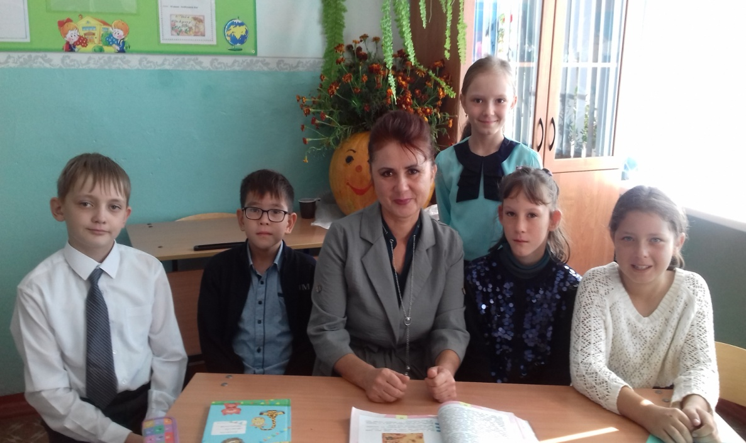
Форма наставничества
Учитель – учитель
Прямое, открытое, индивидуально-групповое взаимодействие наставника и наставляемых

Slide 5
Результатом правильной организации работы наставников будет высокий уровень включенности наставляемых во все социальные, культурные и образовательные процессы МБОУ СОШ с.Елабуга , что окажет несомненное положительное влияние на эмоциональный фон в коллективе, общий статус школы, лояльность учеников и будущих выпускников к школе. Обучающиеся –наставляемые младшего школьного возраста получат необходимый стимул к образовательному, культурному, интеллектуальному, физическому совершенствованию, самореализации, а также развитию необходимых компетенций.

